Slide 1
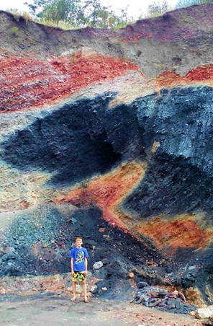
Дослідження особливостей грунтового покриву відвалів вуглевидобувної промисловості на прикладі терикона шахти № 4 м. Нововолинська
Всеукраїнський інтерактивний конкурс “ МАН-Юніор Дослідник ” Номінація “ Еколог-Юніор ”
Науково-дослідницька робота
Кривицького Станіслава Володимировича
учня 9-го класу
Нововолинського ліцею-інтернату Волинської обласної ради.
Керівник: Кривицька Оксана Леонідівна,
учитель біології.

Slide 2
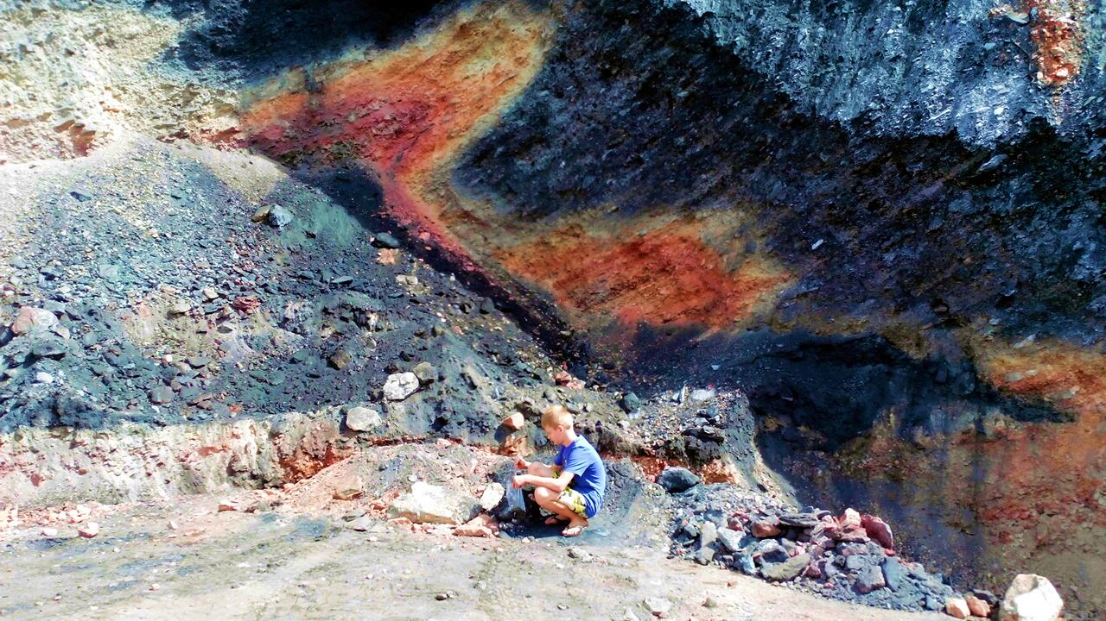
Мета Оцінити зміни, що відбулися з ґрунтовим покривом терикона шахти № 4 після 17 років з моменту припинення вуглевидобувної діяльності.

Slide 3
Завдання
Провести маршрутно-польові спостереження за станом рекультивованого терикона шахти №4
Порівняти ступінь забруднення нижніх і верхніх шарів терикона шахти №4 на основі аналізу розвитку рослини Квасоля звичайна (Phaseolus vulgaris L.)
Виявити доцільність заліснення даного терикону

Slide 4
Актуальність
Екосистеми м Нововолинська зазнали потужного техногенного втручання через видобуток вугілля.
Особливу небезпеку представляє забруднення ґрунтів відвалами породи, що утворюють терикони.
Цей процес може продовжуватися десятки і сотні років.
В умовах тотальної економії коштів питання максимального використання регенераційних можливостей природних екосистем для відтворення порушених ландшафтів стає все більш актуальною.
Дослідження фітоценозів дозволяє правильно організувати рекультивацію порушених видобутком вугілля ґрунтів та знизити небезпечний вплив териконів на довкілля.

Slide 5
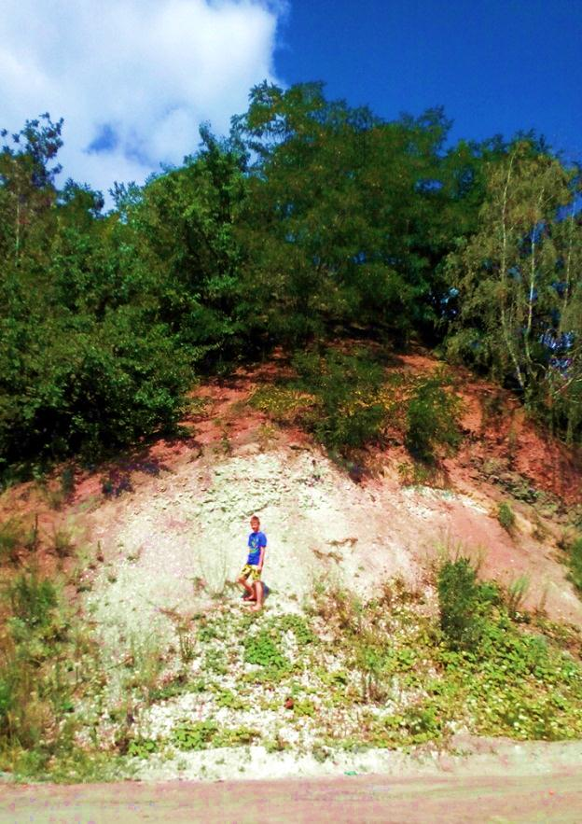
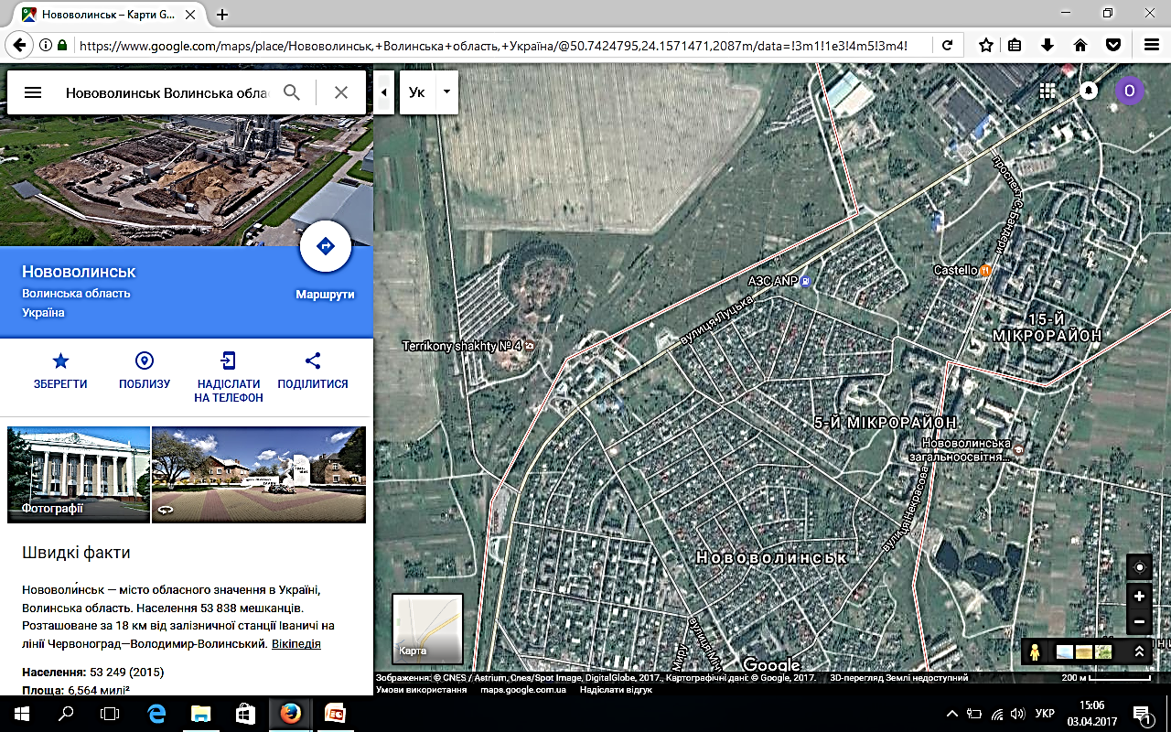
Об`єкт досліджень
Шахта №4 знаходиться на південному сході від м.Нововолинська на околиці села Дорогиничі .
Вона була збудована і введена в експлуатацію в 1956 році.
В 2000 році шахта перстала існувати і зазнала реструктуризації.
Зараз на місці шахти залишився терикон .
Його відносять до типу недіючих, згаслих і рекультивованих

Slide 6
Негативний вплив терикона на прилеглі ґрунти
Фізичний
Завали, зсуви
Підвищення температури, горіння
Хімічний
Закислення і засолення грунту
Нагромадження хім. елементів, що перевищує ГДК
Осідання поверхні
Підтоплення
Вилучення родючих земель
під терикони
Важких металів
Радіоактивних металів
І інших елементів

Slide 7
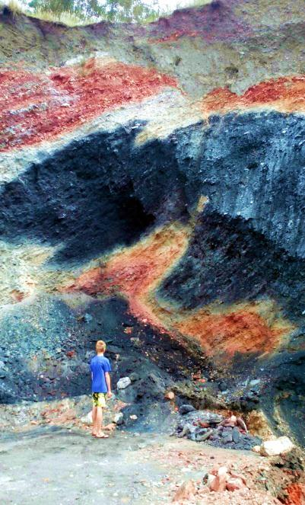
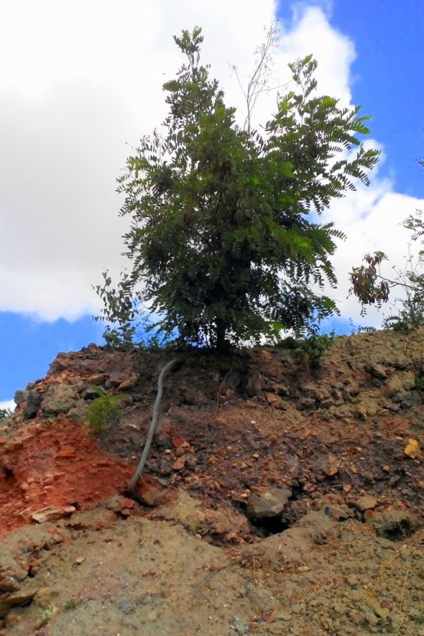
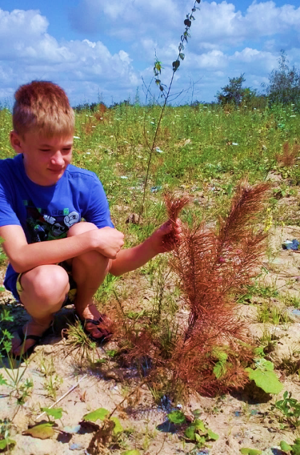
Маршрутно-польові спостереження
проводилось в липні 2016 року
Спостерігали інтенсивні ерозійні процеси, внаслідок незаконної розробки відвалів терикона.
Рис.1Плато терикона шахти №4
спроба штучного заліснення
Рис.2Східна частина терикона із слідами незаконної розробки.
Було виявлено близько
50 саджанців
Сосни звичайної
(Pínus sylvéstris)
віком 2-3роки, Серед них жодного живого.
Рис.3 Часткове закріплені схилиів коренями представників родини Fabaceae

Slide 8
Отримання експериментальних даних
Виконання роботи
Забір проб породи на териконі шахти №4
Пропощування насіння квасолі
Висівання пророщеного насіння в зразках породи
-контроль (грунт для розсади)
-верхівки терикону
-основи (нижній шар) терикону

Slide 9
4 день
2 день
6 день
Хід дослідження

Slide 10
Результати дослідження
8 день пророщування
Основа (нижній шар) терикону
З 15 пророщених насінин розвинулись 4 паростка із середньою довжиною
8.75 см.
Верхівка терикону
З 15 пророщених насінин розвинулось 7 паростків із середньою довжиною 13.57 см.
Контроль
З 15 пророщених насінин розвинулось 10 паростків із середньою довжиною 17.3 см.

Slide 11
Висновки
I. Маршрутно-польові спостереження показали:
Терикон утримується в незадовільному стані і зазнає незаконної розробки, що утруднює природне його заростання.
Спроби штучного заліснення терикона, шляхом висаджування Сосни звичайної звичайної(Pínus sylvéstris) не дали результатів.
Схили терикону, що не зазнають втручання протягом 17 років з часу консервації шахти, успішно заростають представниками родів Fabaceae (3) – Robinia pseudoacacia L., Trifolium pretense Schreb., Trifolium fragiferum L.; Poaceae Scrophulariaceae і ін..
II.Експериментальні дані показали:
Мінеральний та хімічний склад породи, нагромаджений в териконах негативно впливає на проростання рослин.
В нижніх шарах терикону склалися більш негативні екологічні умови для росту і розвитку рослин.
Верхні шари терикону можуть бути придатними для розвитку рослин родини Fabaceae.

